Slide 1
Markdown教程

Slide 2
目录
Markdown简介及应用领域
Markdown基础语法
Markdown扩展语法
Markdown编辑器
实训

Slide 3
1 Markdown简介及应用领域
Markdown的来历
Markdown目标
Markdown的主要应用领域

Slide 4
1.1 Markdown来历
Markdown是一种轻量级标记语言，最初在2004年由Aaron Swartz和John Gruber共同设计和实现。两者都是在软件开发和网络技术领域有着深厚背景的专业人士。
他们设计Markdown的初衷是希望创建出一种人类可读的、易于书写的纯文本格式，同时也可以被用来转换为HTML，以便在web上发布。

Slide 5
1.2 Markdown目标
Markdown的主要目标是实现“易读、易写、易于转换为HTML”。其设计哲学是让编写的文本尽可能保持可读性，即使不被转换成HTML或者其他格式，也可以作为一份正常的文本文件来阅读。
易读：
Markdown的语法简洁明了，即使在没有任何标记的情况下，文档也应该能够进行阅读，而不会由于过多的标记而分散读者的注意力。
易写：
Markdown的标记语法非常简单，学习曲线低，不同于HTML的复杂性，使得用户可以更专注于内容的编写，而非花费大量时间在排版上。
易于转换为HTML：
Markdown的设计初衷就是能够轻松转换为HTML，可以满足用户在网络发布文章或者博客的需求。

Slide 6
1.2 Markdown目标
因此，Markdown的来历和目标都是为了提高写作者的效率，让他们可以专注于内容创作，而不是被复杂的格式排版所困扰，同时也让文档更易于分享和阅读。

Slide 7
1.3 Markdown的主要应用领域
技术文档编写：
Markdown的简洁易懂的语法使得它非常适合编写技术文档，如API文档、软件说明书等。通过Markdown，技术人员可以快速书写文档，并方便地将其转换成HTML或其他格式进行发布。
网络文章和博客：
许多博客平台和内容管理系统（如WordPress、Ghost等）支持Markdown语法，允许用户直接使用Markdown编写文章。这样一来，作者可以专注于内容创作，而不用担心排版问题。
笔记和知识管理：
使用Markdown编写的笔记不仅便于阅读，还可以轻松地在不同设备和平台之间同步。许多知识管理和笔记应用程序（如Evernote、OneNote、Notion等）均支持Markdown语法，方便用户整理和分享知识。

Slide 8
1.3 Markdown的主要应用领域
项目管理和协作：
许多项目管理和协作工具（如GitHub、GitLab、Bitbucket等）支持Markdown，允许用户编写项目说明、任务清单、进度报告等。这使得团队成员可以迅速理解项目信息，提高协作效率。
在线论坛和问答社区：
部分在线论坛（如Reddit）和问答社区（如Stack Overflow）支持Markdown语法，方便用户在回答问题、分享经验或发表观点时进行格式化排版，提高内容的可读性。
电子书制作：
Markdown的简单格式便于转换成其他文件格式，如PDF、ePub等。因此，它也适用于编写电子书籍。有些专门的电子书制作工具（如Pandoc、GitBook等）支持将Markdown文件转换成电子书格式。

Slide 9
2 Markdown基础语法
创建标题
生成段落和换行；
文本格式化（如加粗，斜体，删除线等）；
使用列表（有序和无序列表）；
处理链接和图片；
使用代码块和行内代码
使用引用
创建分隔线

Slide 10
2.1 创建标题
要创建标题，请在单词或短语前面添加井号 (#) 。# 的数量代表了标题的级别。例如，添加三个 # 表示创建一个三级标题 (<h3>)
例如：
### My Header

Slide 11
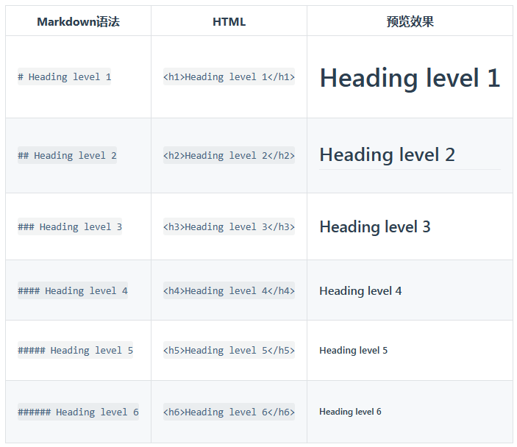
2.1 创建标题

Slide 12

2.2 段落和换行
1. 段落：
在 Markdown 中，段落是由一个或多个连续的文本行构成。它的前后要有一个以上的空行（即一行或者多行空格）。如果一个普通的文段，前后没有空行将被视为一个段落。

Slide 13
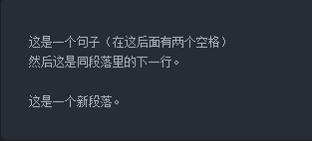
2.2 段落和换行
2. 换行：
在 Markdown 中，换行方式有两种，一种是使用两个或者更多的空格+回车，另一种是使用两个回车表示一次换行。
空格+回车： 在一行的最后，输入至少两个空格以后再按回车键，这样下一行的文本会在新的一行开始，但是这两行文本在同一个段落中。
两个回车： 在行尾按回车一次，然后再按一次回车，这样的换行方式会导致新的一行被认为是新的段落开始。

Slide 14
2.3 文本格式化
加粗文本： 要将文本加粗，可以在需要加粗的文字前后各加上两个星号（**）或者两个下划线（__）
例如：
**加粗文本**
__加粗文本__
效果：
加粗文本

Slide 15
2.3 文本格式化
斜体文本： 要将文本变为斜体，可以在需要倾斜的文字前后各加上一个星号（*）或者一个下划线（_）
例如：
*斜体文本*
_斜体文本_
效果：
斜体文本

Slide 16
2.3 文本格式化
删除线文本： 要为文本添加删除线，需要在需要删除的文字前后各加上两个波浪线（~~）
删除线文本： 要为文本添加删除线，需要在需要删除的文字前后各加上两个波浪线（~~）
例如：
~~删除线文本~~
效果：
删除线文本

Slide 17
2.3 文本格式化
组合格式： 你还可以组合使用加粗、斜体和删除线等格式。
例如：
**_加粗斜体文本_**
~~*删除线斜体文本*~~
**~~加粗删除线文本~~**
效果：
加粗斜体文本
删除线斜体文本
加粗删除线文本

Slide 18
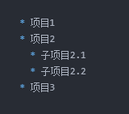
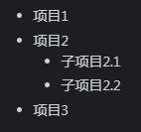
2.4 使用列表
1. 无序列表
无序列表使用符号*、- 或 + 作为列表项的标记。这三种符号可以互相混用，但为了保持一致性，建议在同一个列表中使用相同的符号。列表项可以分为多行，只需在行内添加两个空格。
例如：
效果：

Slide 19
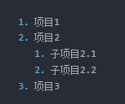
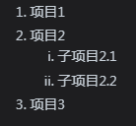
2.4 使用列表
2. 有序列表
有序列表使用数字+英文句点（.）作为列表项的标记。有序列表可以自动根据列表项的数量进行排序。与无序列表一样，有序列表的行内可以添加两个空格来换行。
例如：
效果：

Slide 20
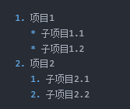
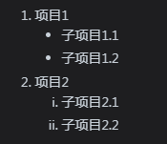
2.4 使用列表
3. 混合列表
在Markdown中，你还可以在同一个列表中混合使用有序列表和无序列表。这在需要同时展示多级层级和顺序时非常有用。
例如：
效果：

Slide 21
2.5 处理链接和图片
1. 链接
在Markdown中，我们可以非常轻松的添加链接到我们的文档中。链接可以是外部的，例如一个网址，也可以是文档内部的，例如一个标题或者章节。
内联链接:
要添加一个内联链接，你需要在链接文字的两侧添加方括号 [ ]，紧接着添加圆括号 ( )并在其中填写链接的URL。例如：
[南京农业大学](http://www.njau.edu.cn)。
显示为：南京农业大学。
引用类型链接：
如果在文档中多次使用同一个链接，你可以使用引用类型链接来避免重复。首先在链接文字的两侧添加方括号 [ ]，然后在第二对方括号中填写参考链接的标签；在文档的任何地方，你都可以添加该链接的URL，格式为：[参考标签]: URL。例如：
[南京农业大学][1]
[1]: http://www.njau.edu.cn。

Slide 22
2.5 处理链接和图片
2 .图片
在Markdown中添加图片的方式和添加链接非常类似，只是在方括号前面多了一个感叹号 !。
插入图片：
要添加一个图片，你需要在图片的alt文字的两侧添加方括号 [ ]，紧接着添加圆括号 ( ) 并在其中填写图片的URL。例如：![alt text](http://url.to/image.jpg)。
链接图片：
给图片增加链接，请将图像的Markdown 括在方括号中，然后将链接添加在圆括号中。例如：
[![alt text](http://url.to/image.jpg)](http://www.njau.edu.cn)

Slide 23
2.6 插入行内代码和代码块
1. 行内代码：
在需要插入代码的地方使用反引号 ` 包裹代码即可。
例如:
` print("Hello, world!") `
效果：

Slide 24

2.6 插入行内代码和代码块
2. 代码块：
使用三个反引号 ``` 包裹代码块，并在第一行后面加上语言名称（可选）即可。
例如：```python
def hello():
print("Hello, world!")
```
效果：

Slide 25

2.7 使用引用
要创建块引用，请在段落前添加一个 > 符号。
例如：
> 读一本好书，就是在和高尚的人谈话。 ——歌德
效果：

Slide 26

2.8 使用分隔线
要创建分隔线，请在单独一行上使用三个或多个星号 (***)、破折号 (---) 或下划线 (___) ，并且不能包含其他内容。
例如： ***
---
_________________
效果：

Slide 27
3 Markdown扩展语法
John Gruber的原始设计文档中概述的基本语法主要是为了应付大多数情况下的日常所需元素，但对于某些人来说还不够，这就是扩展语法的用武之地。
并非所有Markdown应用程序都支持扩展语法元素。您需要检查您的应用程序所使用的轻量级标记语言是否支持您要使用的扩展语法元素。如果没有，那么仍然有可能在Markdown处理器中启用扩展。

Slide 28
3 Markdown扩展语法
创建表格
创建脚注
创建任务列表
创建定义列表
使用 Emoji 表情

Slide 29
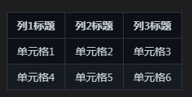
3.1 创建表格
在Markdown中创建表格非常简单，你只需使用竖线|和短横线-来定义表格的结构。以下是一个简单的表格示例：
例如：
| 列1标题 | 列2标题 | 列3标题 |
| ------- | ------- | ------- |
| 单元格1 | 单元格2 | 单元格3 |
| 单元格4 | 单元格5 | 单元格6 |
效果：

Slide 30
3.1 创建表格
创建表格的步骤：
首先，使用竖线|分隔每个列标题，例如：
| 列1标题 | 列2标题 | 列3标题 |
这将创建表格的表头。
接下来，使用短横线-表示表头和表格内容的分隔线。在每个竖线之间添加至少三个短横线---，例如：
| ------- | ------- | ------- |
最后，添加表格的内容。同样使用竖线|分隔每个单元格的内容，例如：
| 单元格1 | 单元格2 | 单元格3 |
需要注意的是，表格的列数是根据第一行的竖线|来确定的。此外，为了使表格看起来更整洁，你可以在单元格中使用空格来对齐文字。

Slide 31
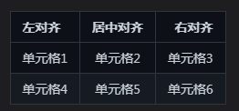
3.1 创建表格
可以使用冒号:来设置表格的对齐方式。
例如：
| 左对齐 | 居中对齐 | 右对齐 |
| :----- | :-----: | -----: |
| 单元格1 | 单元格2 | 单元格3 |
| 单元格4 | 单元格5 | 单元格6 |
效果：

Slide 32


3.2 创建脚注
使用[^1]这样的标记来引用脚注，然后在文档的最后定义脚注。
例如：
这是一段需要脚注的文字[^1]。
[^1]: 这是脚注的内容。
效果：
Notes:
需要注意的是，并非所有的Markdown解析器都支持脚注功能。在一些不支持脚注的解析器中，[^1]和[^1]: 这是脚注的内容。可能会直接显示出来。所以在使用脚注之前，最好确认一下你正在使用的Markdown解析器是否支持脚注功能。

Slide 33

3.3 创建任务列表
任务列表使您可以创建带有复选框的项目列表。在支持任务列表的Markdown应用程序中，复选框将显示在内容旁边。要创建任务列表，请在任务列表项之前添加破折号-和方括号[ ]，并在[ ]前面加上空格。要选择一个复选框，请在方括号[x]之间添加 x 。
例如：
- [x] Write the press release
- [ ] Update the website
- [ ] Contact the media
效果：

Slide 34
3.4 创建定义列表
Markdown 定义列表是一种用于创建术语及其定义的列表的标记语法。它提供了一种直观且易于阅读和写作的方式来组织和显示这种信息。
在Markdown中，定义列表由一个术语、一个冒号和一个定义组成。这些元素都应该在它们自己的行上，像这样：
术语
: 定义
术语后面的冒号和定义之间有一个四个空格的缩进。这是必要的，因为它告诉Markdown这是一个定义，而不仅仅是一个带冒号的段落。

Slide 35
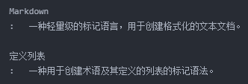
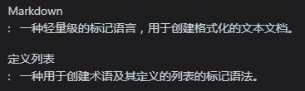
3.4 创建定义列表
例如：
效果：
Markdown 的定义列表是一个强大的工具，它可以使您的文档更具结构，更易于理解。它特别适合用于词汇表、FAQ、产品说明等。

Slide 36
3.5 使用 Emoji 表情
1.复制和粘贴表情符号
在大多数情况下，您可以简单地从Emojipedia 等来源复制表情符号并将其粘贴到文档中。许多Markdown应用程序会自动以Markdown格式的文本显示表情符号。从Markdown应用程序导出的HTML和PDF文件应显示表情符号。
如果您使用的是静态网站生成器，请确保将HTML页面编码为UTF-8。

Slide 37

3.5 使用 Emoji 表情
2. 使用表情符号简码
通过键入表情符号短代码来插入表情符号。这些以冒号开头和结尾，并包含表情符号的名称。
例如：
去露营了！ :tent: 很快回来。
真好笑！ :joy:
效果：

Slide 38
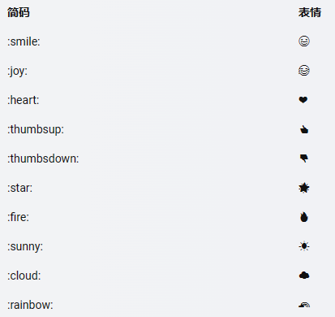
3.5 使用 Emoji 表情
常见的Markdown表情符号简码

Slide 39
4 Markdown编辑器
专用编辑器：
Typora
通用编辑器
记事本
Sublime text
VS code

Slide 40
4 Markdown编辑器
在线编辑器：https://markdown.com.cn/editor/
有道云笔记，创建Markdown类型笔记
Notion软件

Slide 41
5 实训
使用Typora编辑markdown文档
[Markdown + Typora/VSCode 超全教程] 给大一新生安利的文本神器 !_哔哩哔哩_bilibili

